Slide 1
Návod – ako používať a využívať
možnosti ukazovateľa, čiže zvýrazňovač,
popisovač a guličkové pero v PP
/snáď sa to dá nazvať i grafický perom/.
...pri práci s prezentáciou sa dá priamo do práce vstupovať nielen vpisovaním do textboxov alebo klikaním na jednotlivé obrázky ale aj priamo vpisovať perom. Dá sa navoliť aj farebnosť. Ponúkam návod, ak sa niekomu zíde, budem rada.
Vypracovala: Elena Maninová

Slide 2
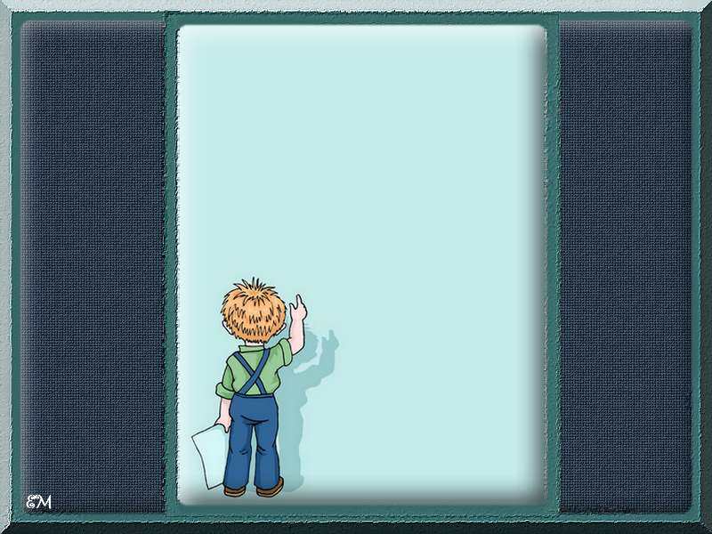
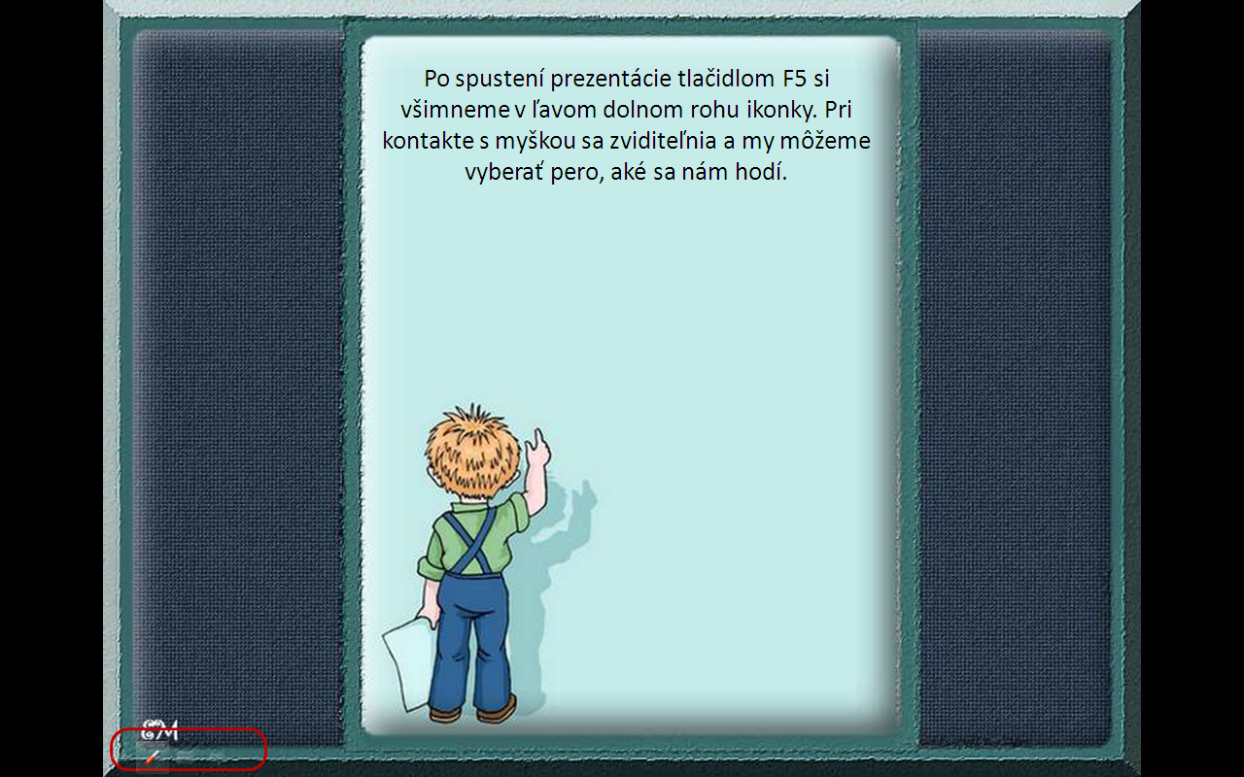
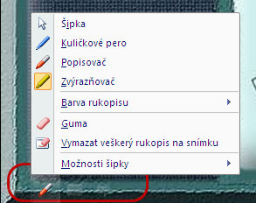
Po spustení prezentácie tlačidlom F5 si všimneme v ľavom dolnom rohu ikonky. Pri kontakte
s myškou ľavým tl. sa zviditeľnia a my môžeme vyberať pero, aké sa nám hodí. Skúste to teraz.
Ak chcete ďalej pracovať s prezentáciou,
musíte si prepnúť znova na šípku.

Slide 3
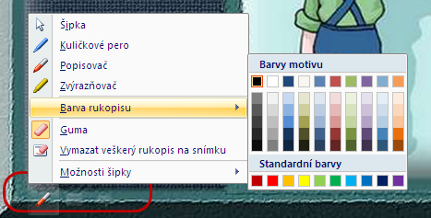
Z ďalšej ponuky vyberieme – farbu rukopisu. Dá sa navoliť pri každom pere. Text alebo čarbanica sa dá odstrániť ak klikneme v tabuľke na gumu. Dá sa kliknúť presne na určitý napísaný tvar, alebo sa dá zmazať všetko naraz kliknutím na vymazať rukopis na snímke . Teraz niekoľko námetov na využitie pera.

Slide 4
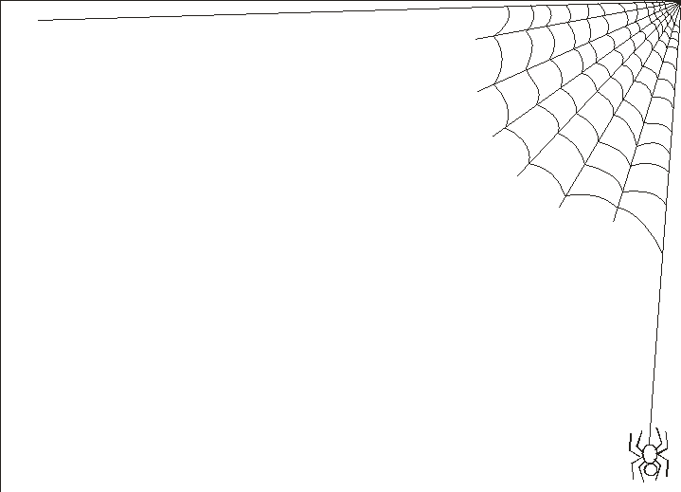
...ak máte chuť a náladu,
tak si teraz vyskúšajte dokresliť pavučinku.

Slide 5
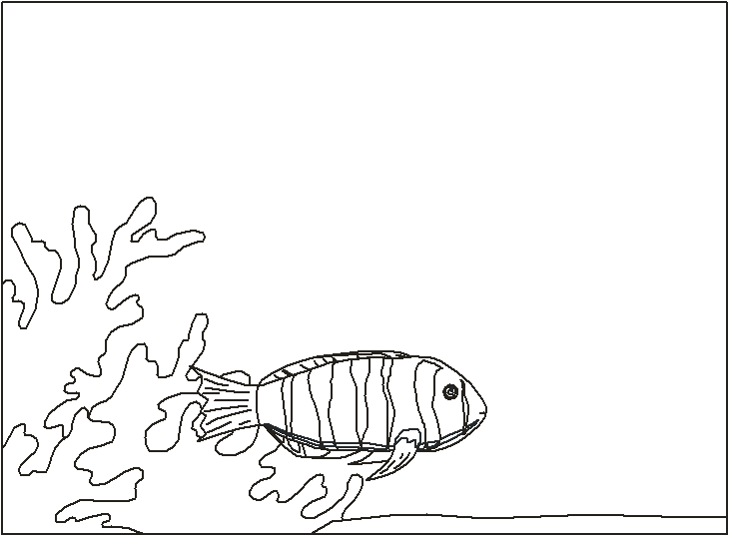
...alebo môžete dokresliť rybke kamarátky...

Slide 6
Napíš písané písmenko. A
A
a
Vpíš bodky do prázdneho domina podľa predlohy.
4 3

Slide 7
...alebo si môžete nakresliť svoj obrázok...

Slide 8
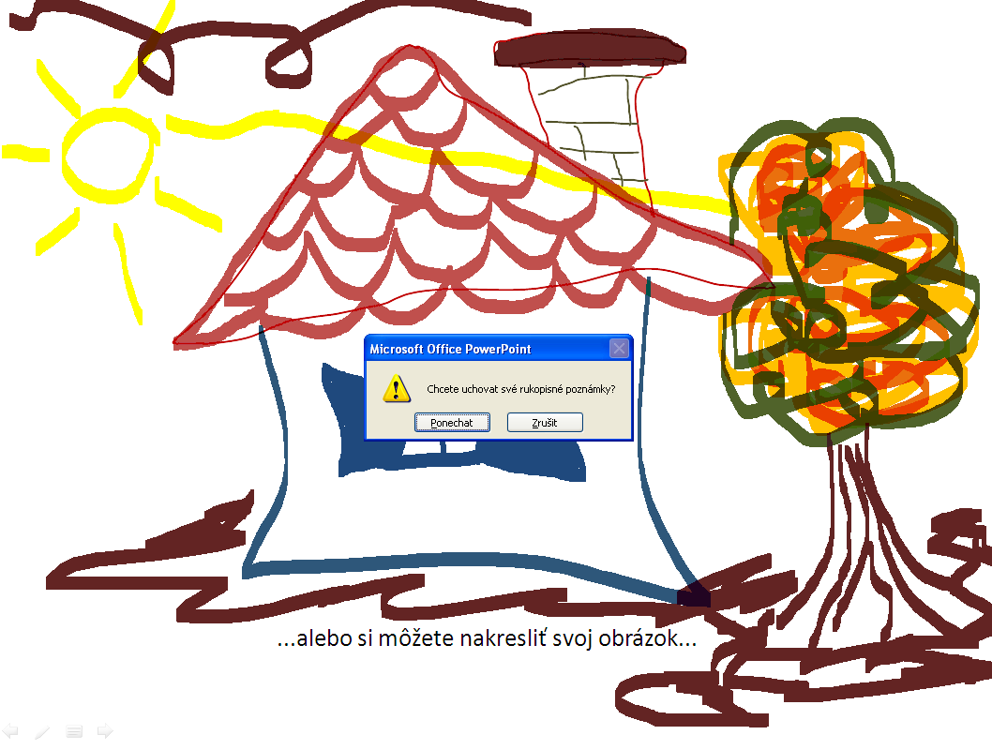
Pri ukončení prezentácie sa vás program spýta, či chcete ponechať vaše čarbacie výtvory. To je už na vás, ako sa rozhodnete.

Slide 9

Čarbanice sa dajú vymazať aj po ďalšom otvorení prezentácie. Využitie tohto nástroja ponechám na vás. My budeme s deťmi na informatickej výchove pracovať aj s PL, ktoré som dovtedy len tlačila. Už budeme môcť pracovať aj s grafickým perom,
z čoho budú mať určite radosť naše deti. Ak niekto využívate tento nástroj iným spôsobom, budem rada, ak napíšete svoje nápady do komentára.
Prajem veľa chuti do práce! E.M.

